Slide 1

Workshop Formasaun Tekniku kona ba Jestaun Dadus Jeospasial no Teknolojia ba Programa Saude iha
Timor-Leste
Ezersísiu 1: Uza telemovel no aplikasaun ida hodi halibur koordenadas jeográfika sira iha kampu

Slide 2
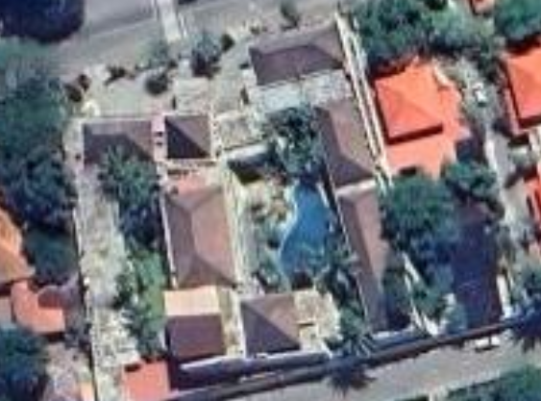
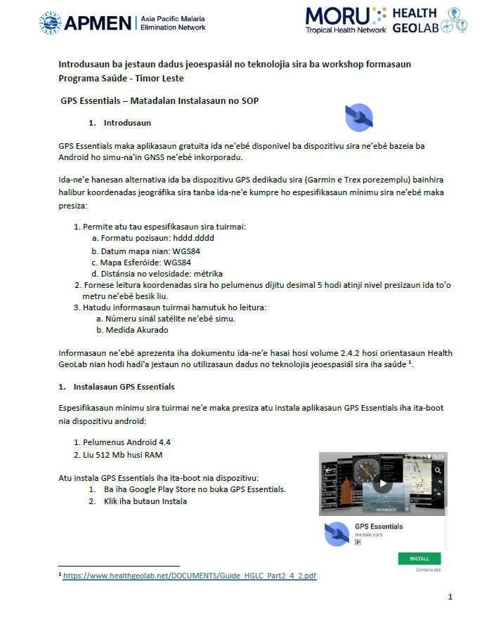
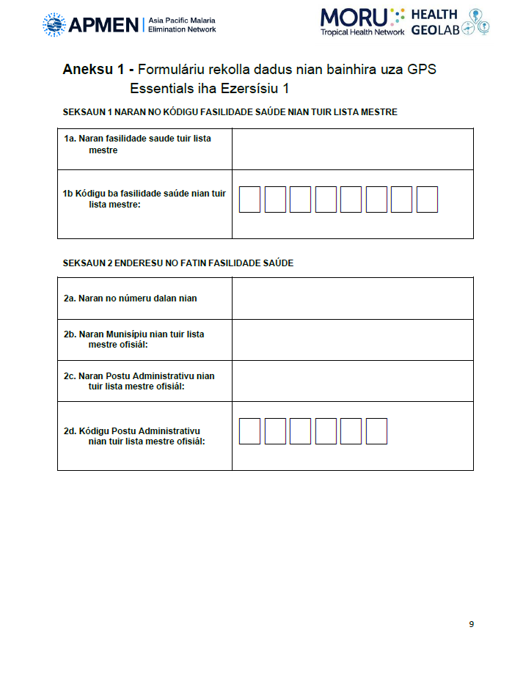

Ezersisiu 1
Ita-boot sei halibur koordenada jeográfika sira iha ne'e
Fasilidade saúde nia naran: Klinika Novo Turismo
Kódigu fasilidade saúde nian: HF190005
Avenida nia naran no númeru: Avenida Bidau Lecidere
Munisípiu nia naran: Dili
Naran postu administrativu: Nain Feto
Kódigu postál administrativu: TL0604
2

